Slide 1
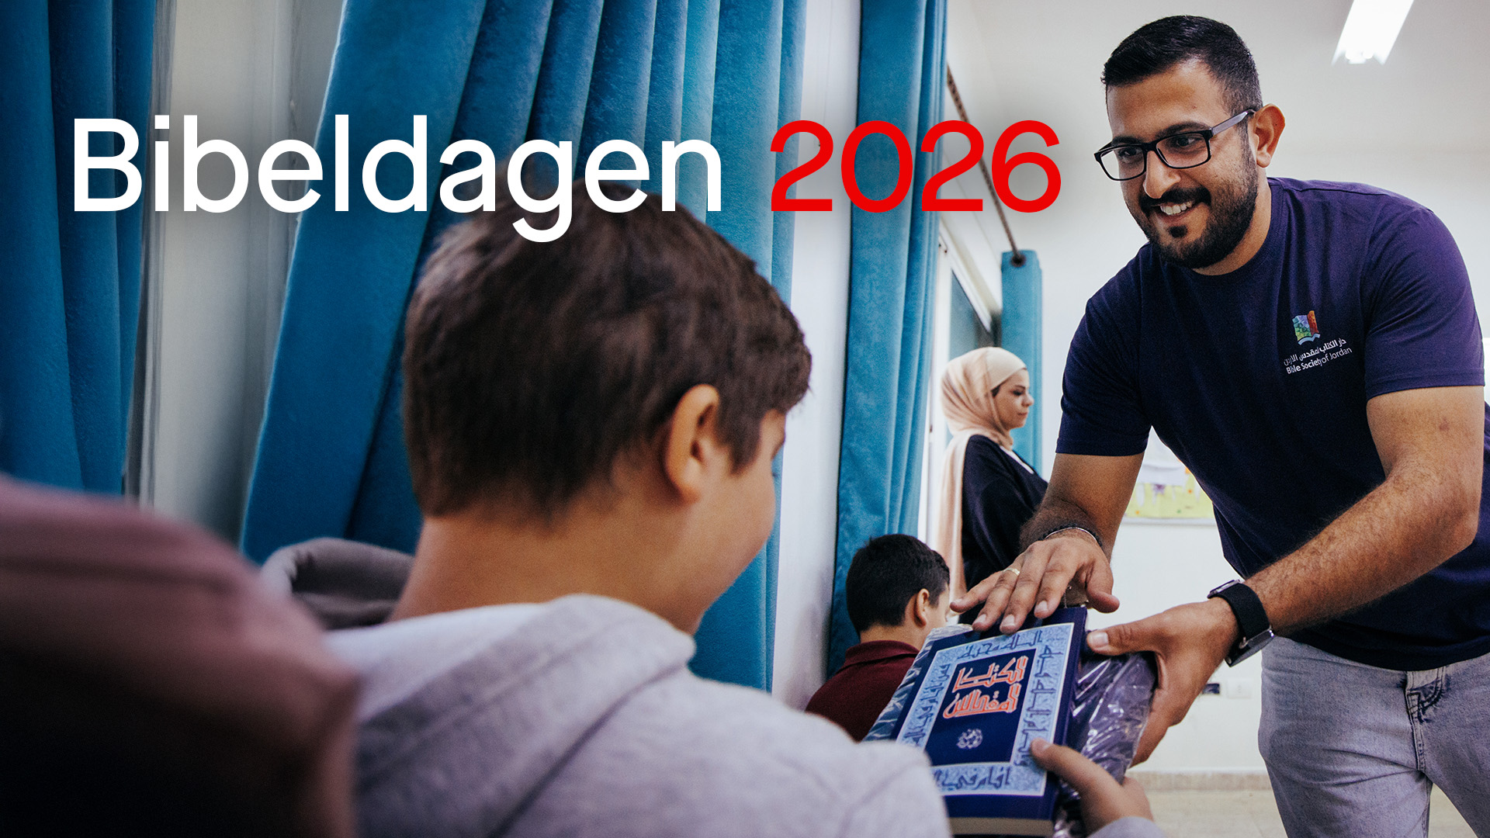
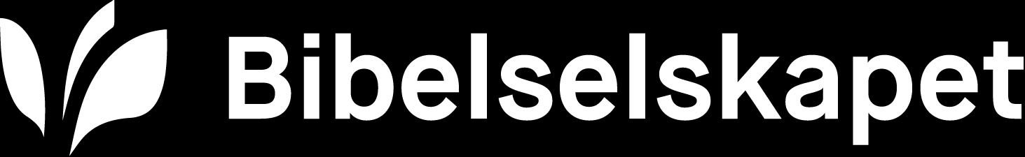
– bibelarbeidet i Jordan
Nynorsk
Notes:
Bli med på ei reise til landet som har lagt grunnlaget for store delar av bibelhistoria.

Slide 2
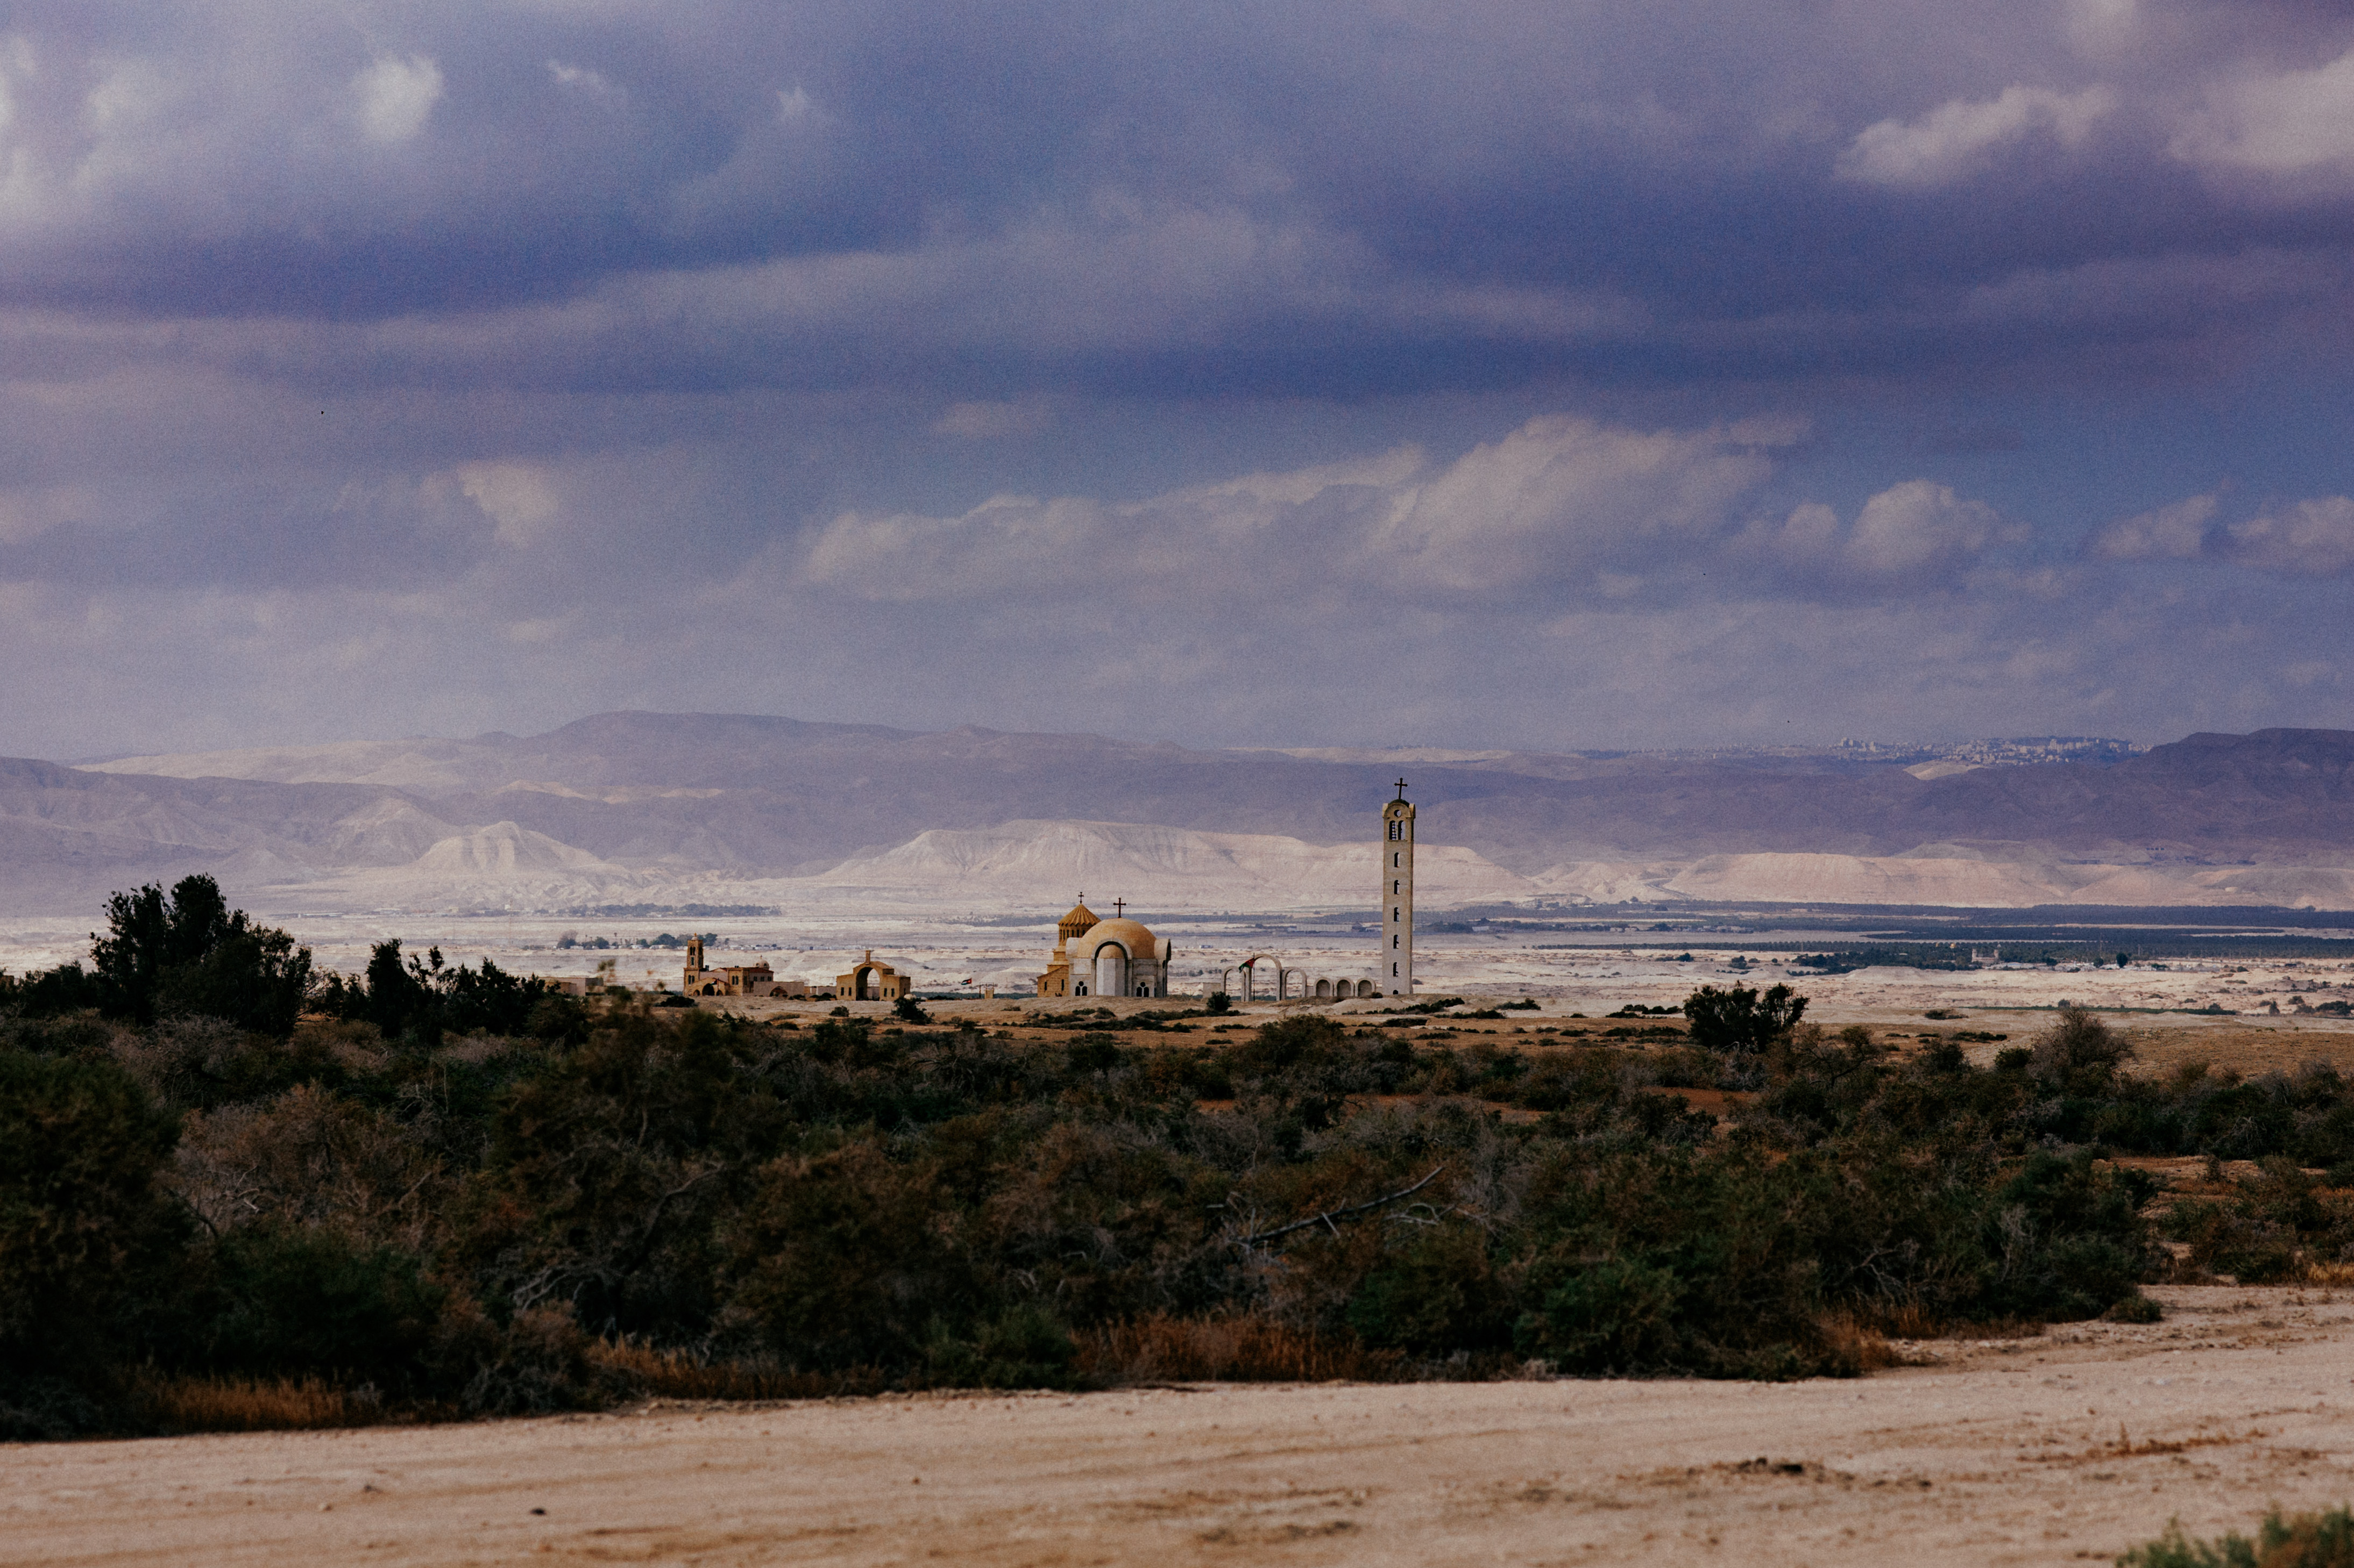
Notes:
Midt i Jordandalen ligg kyrkjekomplekset ved Al-Maghtas («dåpsstaden»), der tradisjonen seier at Johannes Døyparen verka. I eit land med i underkant av tre prosent kristne, og der over halvparten av befolkninga er under 24 år, arbeider Bibelselskapet for å styrkje kyrkjene og nå den unge befolkninga med bibelkunnskap, von og framtidstru.

Slide 3
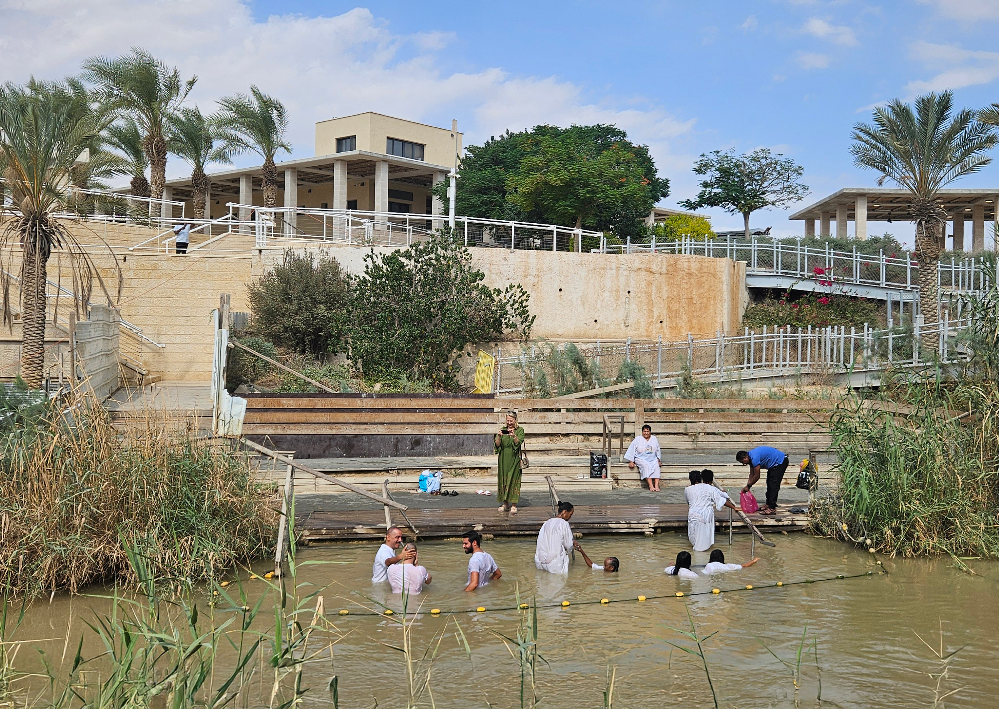
Notes:
Menneske blir framleis døypte i Jordanelva: Det kristne sakramentet vitnar om ei ny byrjing – anten dåpen skjer for barn eller vaksne. Bibelselskapet i Jordan arbeider for at dei djupe kristne røtene i landet skal få fornya liv. Det skjer gjennom lokale kyrkjelydar og målretta disippelgjering, som gir dei unge kristne mot til å dele bodskapen om Guds kjærleik og nåde.

Slide 4
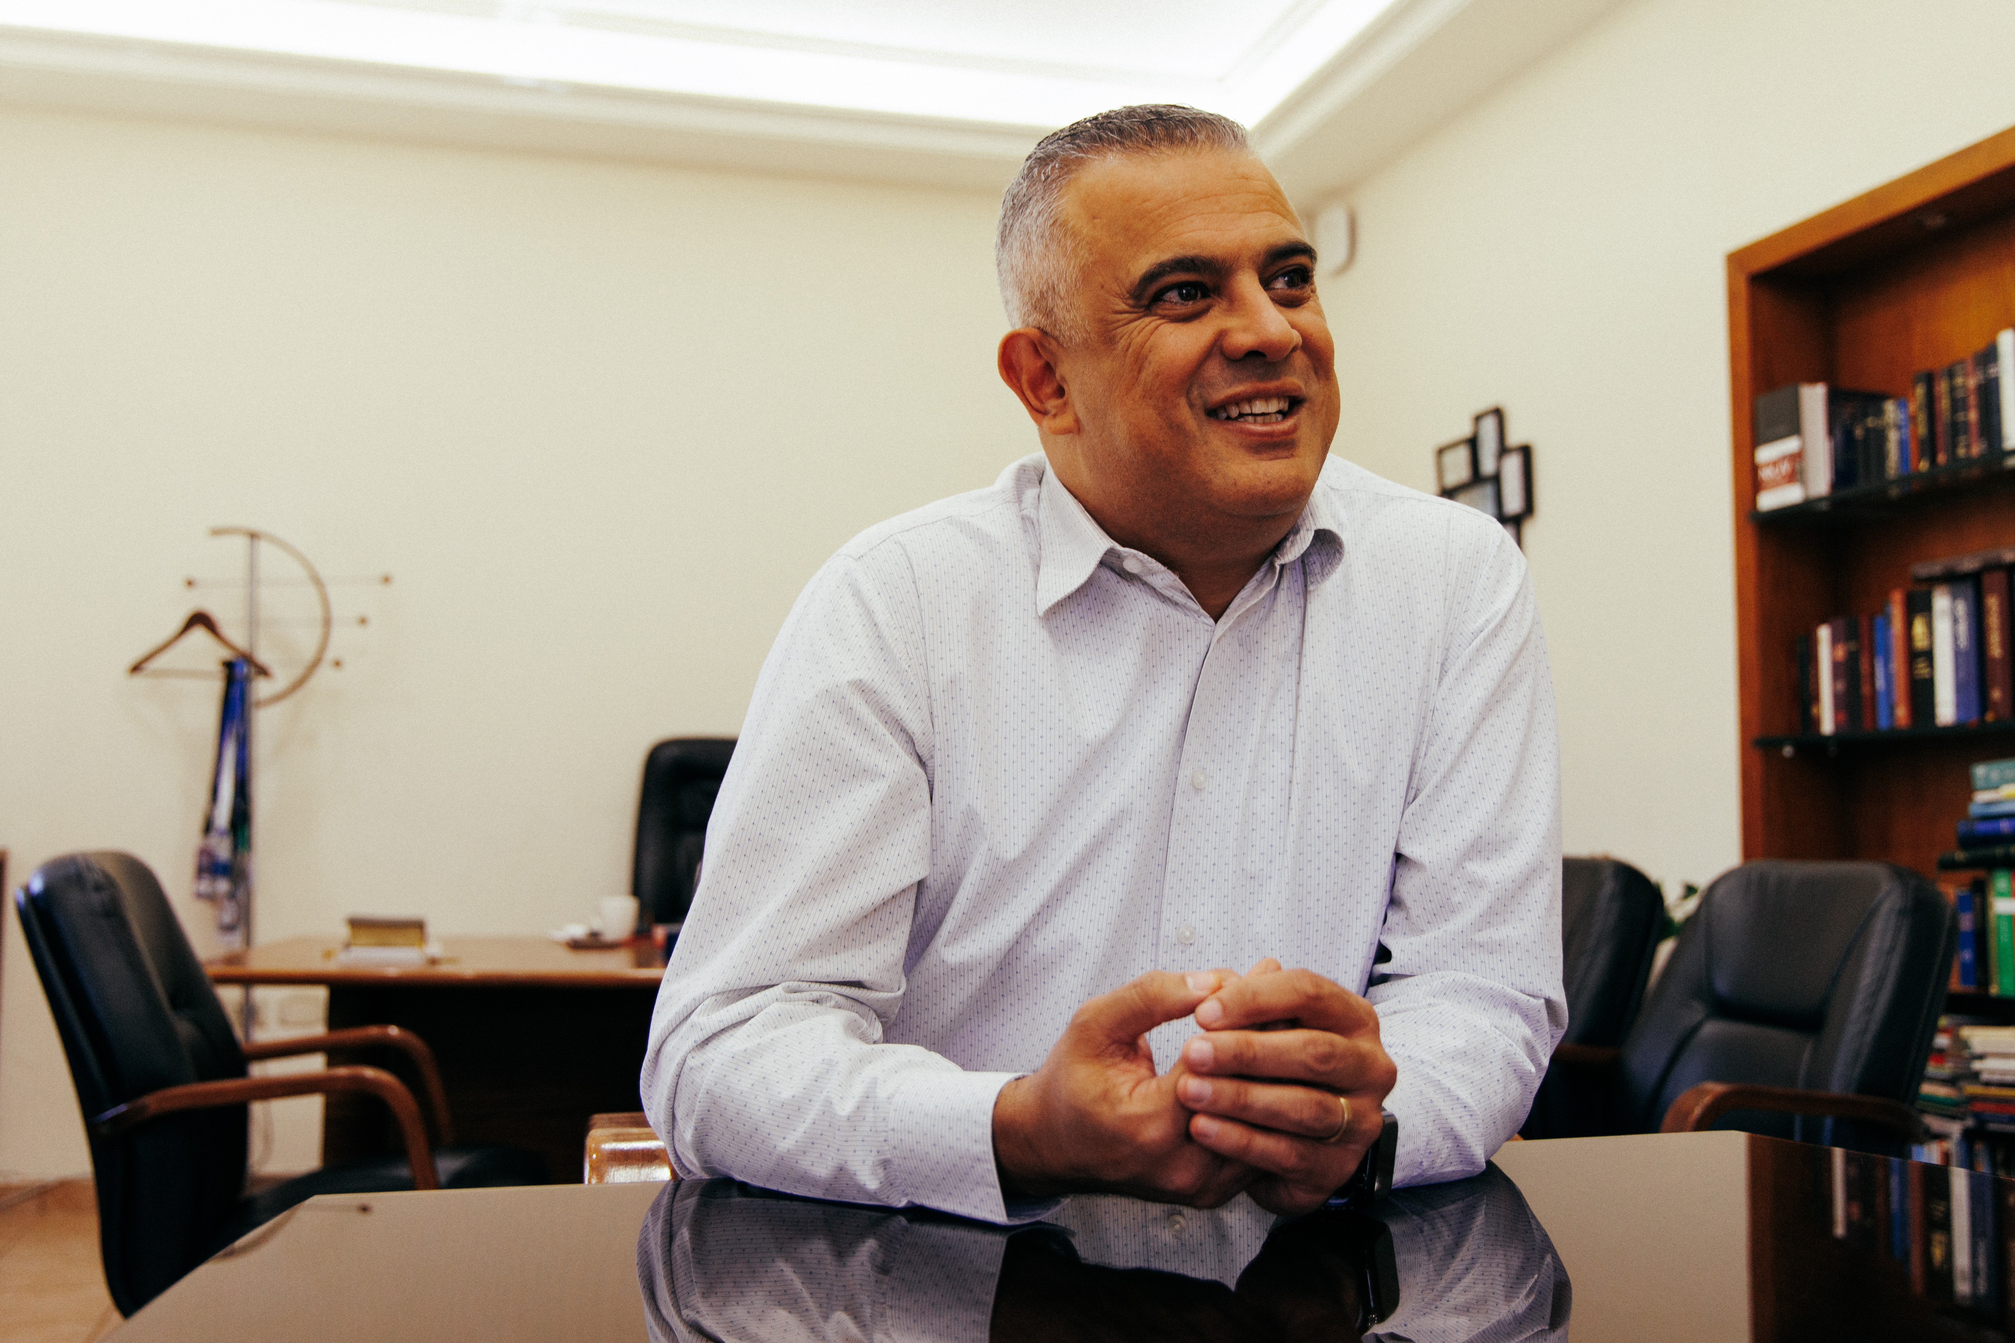
Notes:
Munther Al-Namat er generalsekretær for Det jordanske bibelselskapet. Han leiar eit team med 30 tilsette og 150–250 frivillige. Midt i ein uroleg region med mange konfliktar har Jordan vore ei fredeleg øy. Munther har som ambisjon at det frå Jordan kan vekse fram ei «bibelrørsle» i heile Midtausten. I tillegg til bibeldistribusjon driv Bibelselskapet òg bokhandel, arbeid for barn og unge, traumelindring og flyktninghjelp. Og no hastar det å fullføre eit nytt bibelhus i Amman.

Slide 5
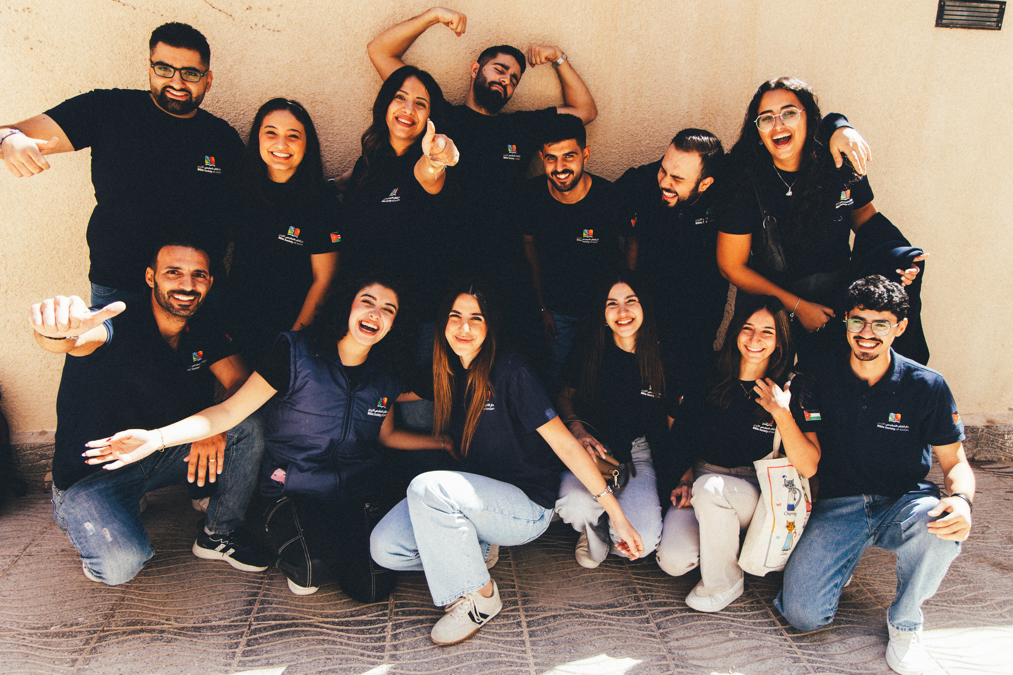
Notes:
Taqaddam-programmet er ei fleirårig leiarutdanning der ungdom blir utrusta i disippelskap, apologetikk, sjelesorg og leiing. Dei fleste som gjennomfører kurset, går inn i frivillig arbeid for Bibelselskapet. Prosjektkoordinator i Bibelselskapet, Haya Khoury, seier:
«I Jordan blir kristne ofte møtte med fordomar og vrangførestellingar. Derfor er det viktig å utruste dei til å møte andre med kunnskap, ro og respekt. Men ressursane våre er knappe: Lokale, materiell, rettleiarar og reiser kostar meir enn bibelselskapet vårt kan finansiere åleine.»

Slide 6
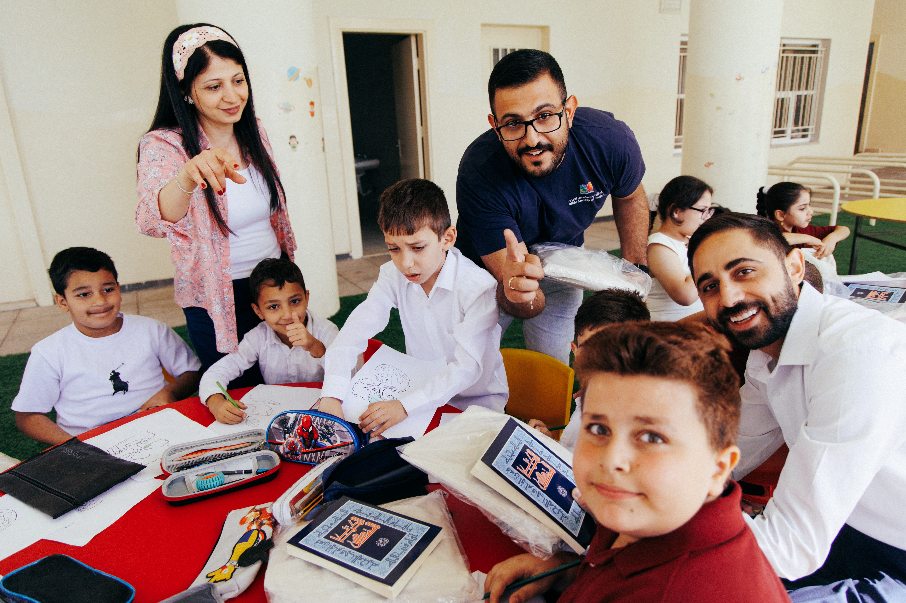
Notes:
Som ein liten minoritet opplever kristne barn i den offentlege skulen i Jordan å stå heilt åleine. Dei møter press, sårande kommentarar og forventningar om å delta i islamsk praksis. Ikkje sjeldan skjer det at dei får spørsmål frå læraren og ein samla klasse om kvifor ein trur på «tre gudar», «ei forfalska bok» – eller påstandar om at dei kjem til helvete. Ved dei private, kristne skulane opplever barna derimot ein trygg fellesskap for tru, tryggleik og læring. Ein del foreldre til muslimske barn søkjer også barna sine til desse skulane. Bibelselskapet støttar kristne familiar som treng det, med stipend til skulepengar. Ventelistene er lange, og behovet er langt større enn midlane.

Slide 7
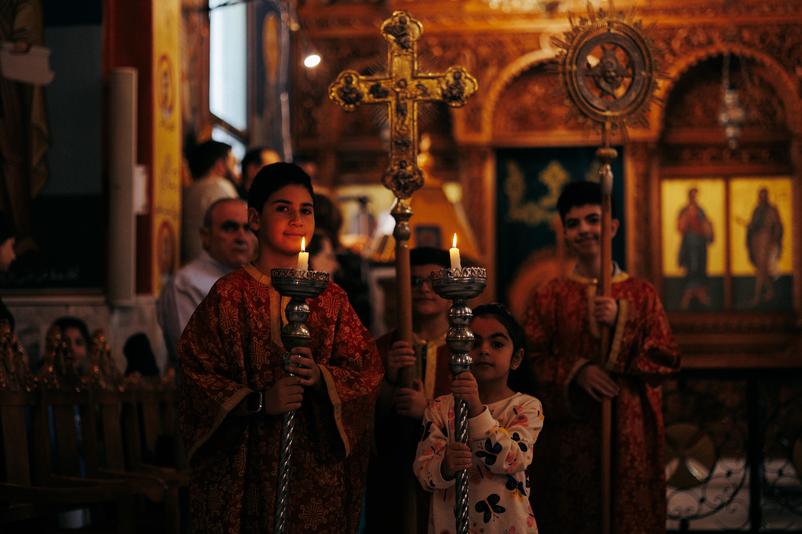
Notes:
Den kristne kyrkja i Jordan har djupe røter i den ortodokse tradisjonen, og denne kyrkja er framleis størst i landet. Det jordanske bibelselskapet arbeider likevel på tvers av alle kyrkjelege tradisjonar. I staben til Bibelselskapet, også mellom dei frivillige og mottakarane, møtest ortodokse, katolikkar og protestantar i ein levande mosaikk som òg når inn til den ikkje-kristne majoriteten. Målet er det same: å bringe Guds ord til menneska.

Slide 8
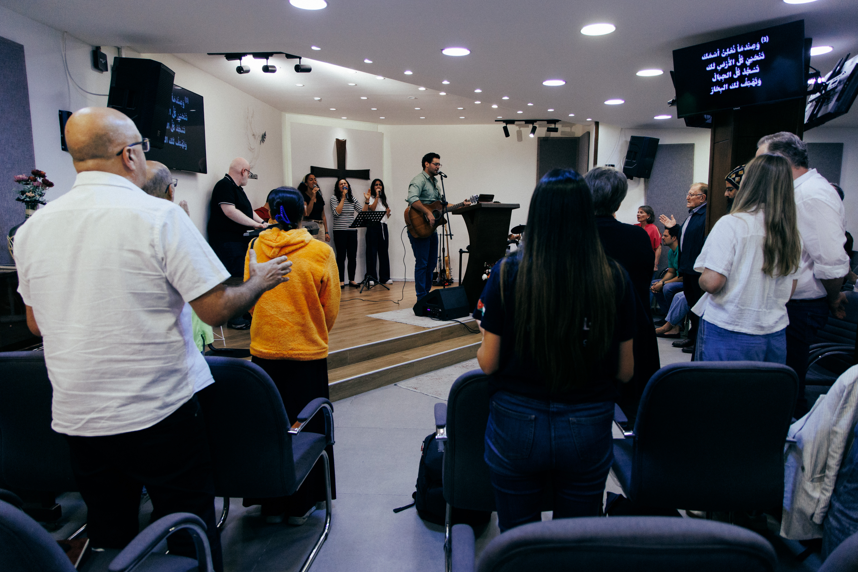
Notes:
Pinsegudsteneste i Amman: Lovsongen fyller rommet, hendene blir løfta av menneske med ulik bakgrunn. På dei bakarste benkeradene sit kvinnene i hijab som vi ikkje får ta bilete av. Jordan har ein overraskande «flora» av kyrkjer – frå pinsekyrkjelydar til katolikkar og ortodokse. Bibelselskapet tener dei alle med Guds ord.
«Vi forsyner alle kyrkjelydane med biblar, bøker, små hefte som forklarer kristen tru og meir djuptgåande studiemateriell», seier Rola Bawab, administrerande sekretær i Det jordanske bibelselskapet.

Slide 9
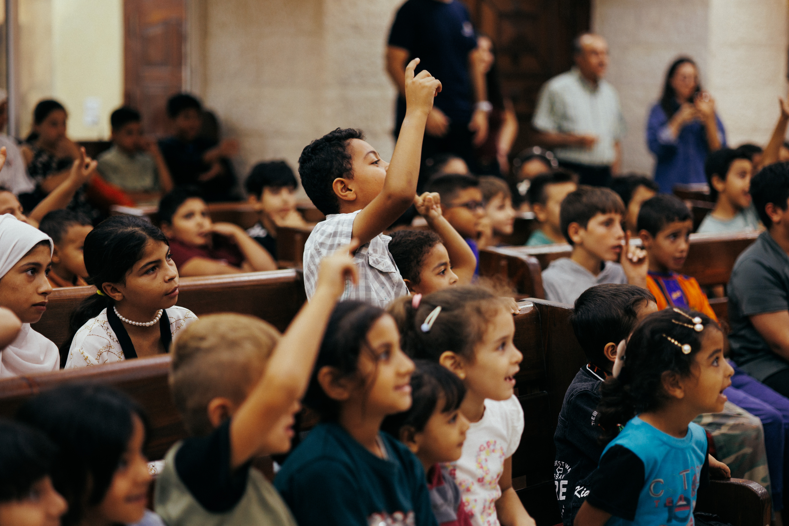
Notes:
Hundrevis av barn har fylt kyrkjebenkene og midtgangen i kyrkja i Mafraq. Namnet betyr «vegkryss», og byen ligg like ved grensa mot Syria og heller ikkje langt frå Irak.
I dag dramatiserer ungdomsteamet til Bibelselskapet forteljinga om «Daniel i løvehola». Publikum er barn mellom 5 og 15 år. Mange av dei er flyktningbarn frå Syria og bur i leirane like utanfor byen, men nokre er òg lokale jordanske barn, og ikkje alle er kristne. «For mange er dette ein sjeldan pause frå kvardagen. Her i kyrkja kjenner dei seg trygge», seier grunnleggjaren av kyrkjelyden, pastor Nour.

Slide 10
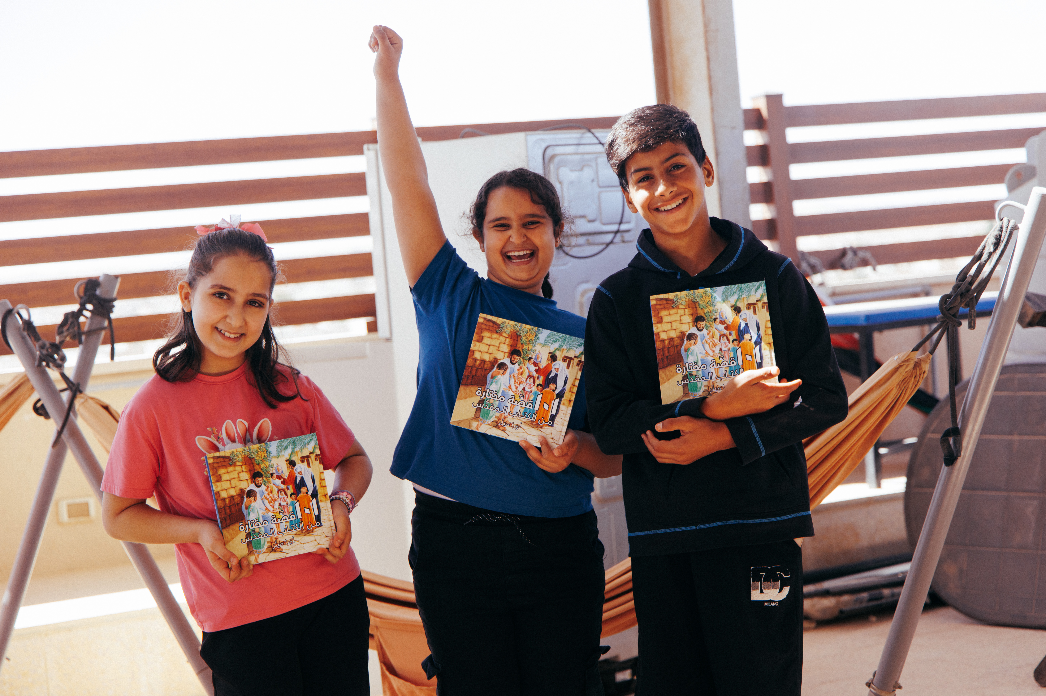
Notes:
Jessica (9), Rita (8) og Ahmed (14) er tre av barna som jamleg kjem til kyrkja i Mafraq for fellesskap, bibelforteljing og tryggleik. «Eg elskar å kome hit, og i dag er kanskje den beste dagen i livet mitt, fordi historia om Daniel lærte meg å stole på meg sjølv og å stole på Gud», seier Jessica. Rita fortel: «Eg lærte at Jesus gjer mirakel, og at vi må tru på Gud uansett kva som skjer.» Ahmed oppsummerer: «Gud er alltid med oss. Eg likar å komme hit for å treffe vener og høyre historier frå Bibelen.»

Slide 11
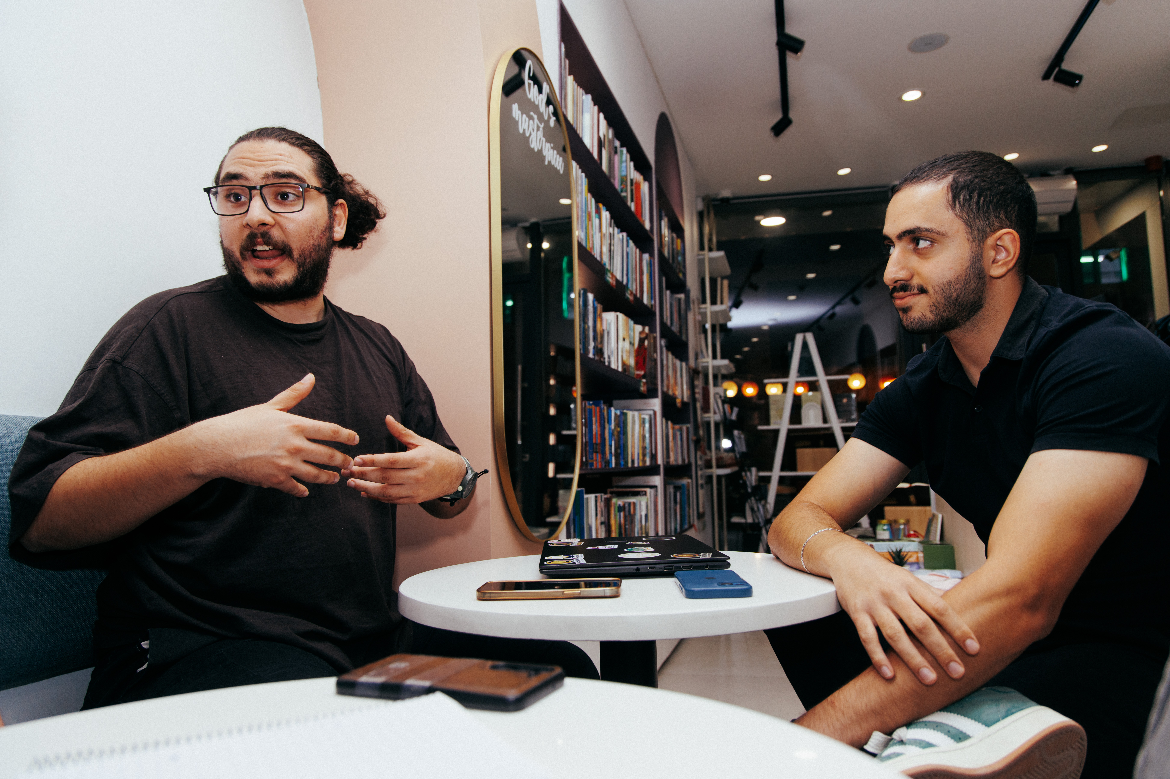
Notes:
Bokhandelen til Bibelselskapet i Amman: «Etter at butikken blei opna, har denne staden forandra livet til mange menneske», seier filmskaparen John (t.v.). Saman med venen og ingeniørstudenten Marcus bruker han bokhandelen i Rainbow Street som fast møtestad for kaffi og studiar.
«Her tilbyr Bibelselskapet ei open dør for menneske som aldri ville gått inn i ei kyrkje. Hit tør dei å kome for å lese, stille spørsmål og møte kristne andlet til andlet», fortel John.

Slide 12
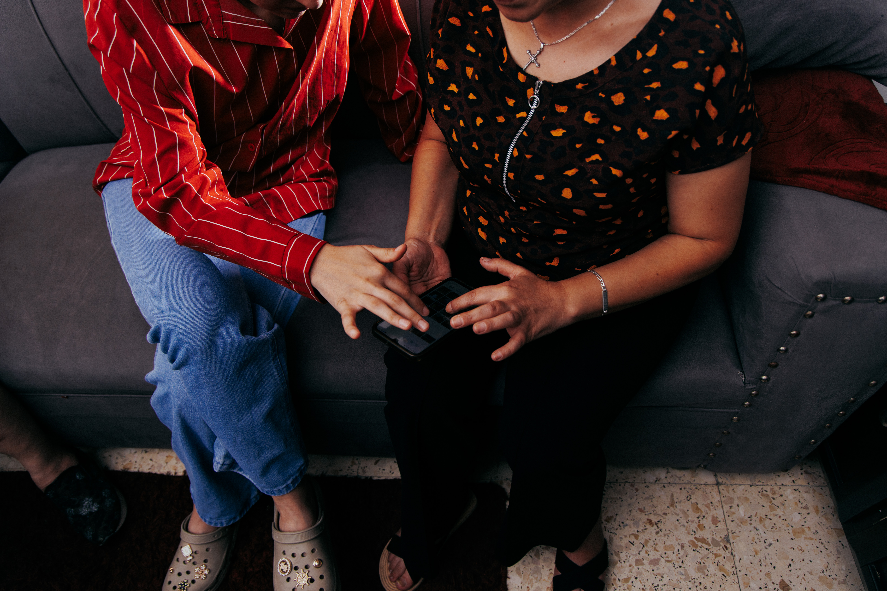
Notes:
Rana (47) og dottera Sara (18) er to av mange som har opplevd og kome over vegen frå frykt til fridom i Kristus. Det heile byrja då Rana i ein draum høyrde: «Gå og be Fadervår.» Ho ante ikkje kva orda betydde, men søkte på mobilen og fann ein digital bibel. Snart fann ho òg ein kristen kyrkjelyd. To av døtrene har blitt med henne på trusreisa. Dottera Sara seier: «Mor har blitt mildare og tryggare etter at ho fann Jesus.»
Dagen før fortalde John frå bokhandelen (førre bilete) at terskelen kan vere høg for ikkje-truande å komme til gudsteneste i Jordan: «Nokre muslimske kvinner kjem dei første gongene i niqab for å vere heilt anonyme.»

Slide 13
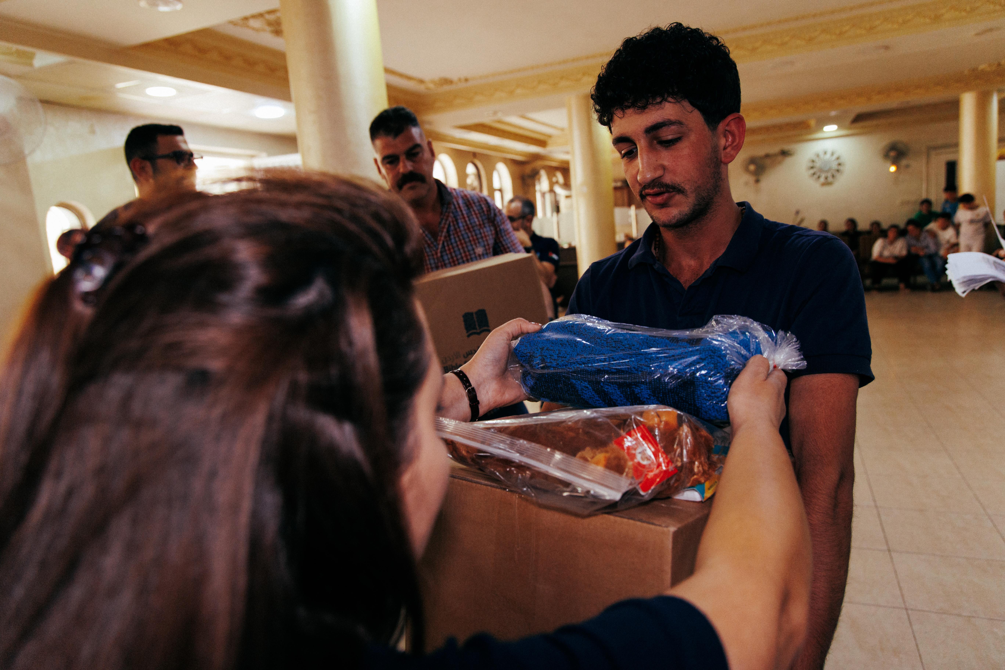
Notes:
Bibelselskapet arbeider både blant syriske og irakiske flyktningar: Hjelp til å bearbeide traumer er kanskje viktigast, men med ord skal det følgje handling. Derfor distribuerer Bibelselskapet også mat, klede og leiker til barna. Og dei som ønskjer det, får sjølvsagt òg ein bibel. Mange av flyktningane opplever at dei er «fanga» i leirane – utan moglegheit til å reise heim.
«Takk for at de er her for oss, men heilt ærleg – det viktigaste i dag var å få Bibelen. Guds sanne ord leier barna våre på rett veg», seier ein eldre mann.

Slide 14
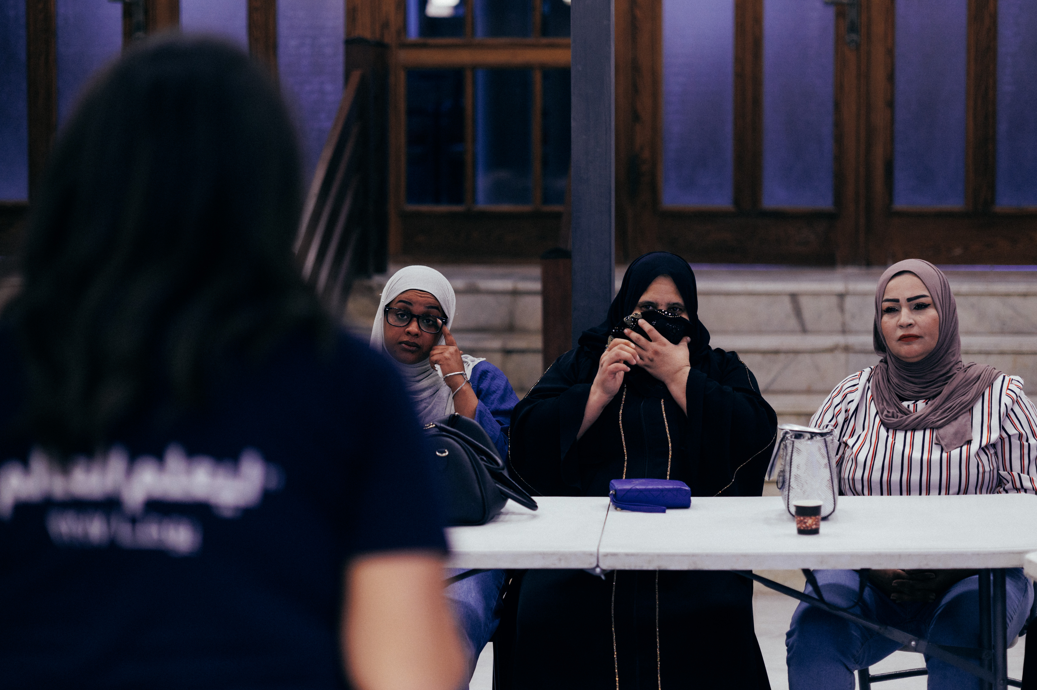
Notes:
I regi av Det jordanske bibelselskapet blir syriske flyktningkvinner i byen Mafraq (tyding: «vegkrysset») inviterte til bibelbaserte kurs i traumelindring. Prosjektkoordinator Haya Khoury held kurset i samarbeid med den lokala kyrkja. Gjennom samtale, enkle øvingar og bibeltekstar får deltakarane hjelp til å setje ord på smerte og finne håp.
Etter ei samling på to timar seier deltakaren Ghada: «I dag har eg fått vona tilbake. Det einaste ankepunktet var at kurset varte så kort.»

Slide 15
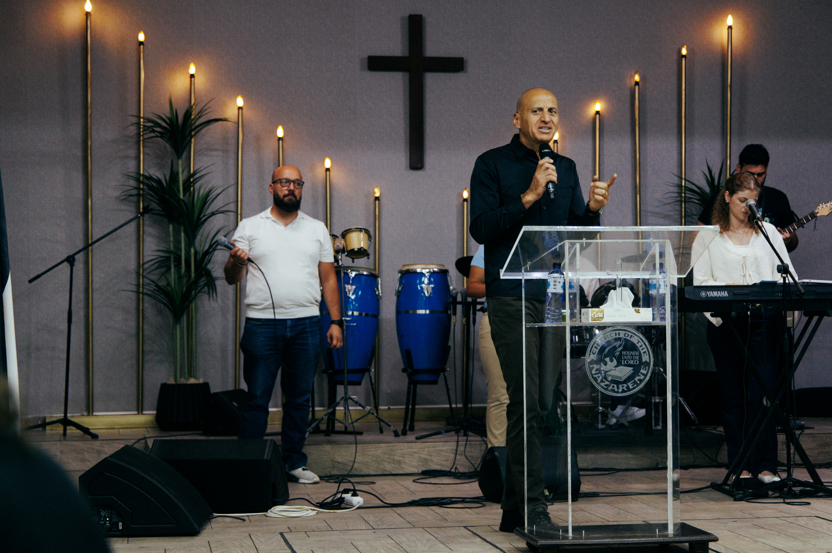
Notes:
«Gud har brukt ett vers i Bibelen til å forvandle livet mitt, sier pastor Khalil Halaseh i Nazarenerkirken i Amman:
«For her er det åpne dører og rike muligheter for meg, og motstanderne er mange» (1 Kor 16,9)»
Med det viser han til at Jordan er et land med nokså «åpne dører» – og at både jordanere og flyktninger fra nabolandene her kan få et nytt liv gjennom Bibelen og evangeliet.
«Jeg elsker Norge og takker Gud for fellesskapet mellom oss. Jeg håper og ber om at vi sammen kan gjøre det mulig å nå enda flere unge i Jordan og Midtøsten med evangeliet.»

Slide 16
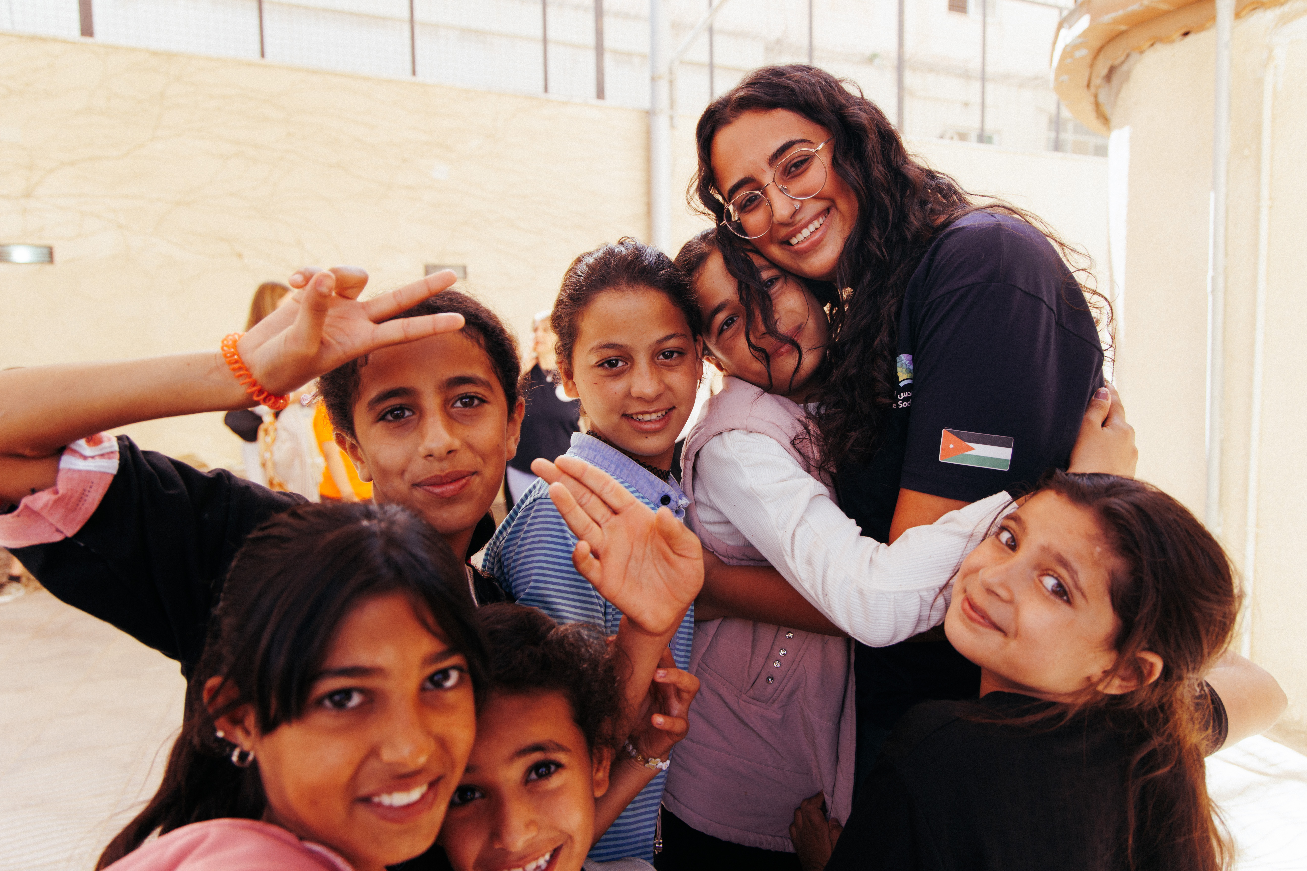
Notes:
Det går ei ubroten line frå Jesu dåp ved Al-Maghtas til dagens bibelarbeid i Jordan. Å spreie Guds ord er fundamentet for arbeidet til Bibelselskapet. Det omfattar evangelisering blant barn, unge, vaksne og eldre, opplæring og støtte til dei mange ikkje-kristne som søkjer til kyrkjene, traumelindring og hjelp til flyktningar. Guds ord blir delt, lese og levd – midt i ein krevjande kvardag.
Bibeldagen er eni invitasjon til å stå saman med kristne i andre land, men òg til å løfte fram Bibelen her heime: opne han, bruke han i kyrkjelyden og familien, og la han forme kvardagen. God bibeldag!

Slide 17
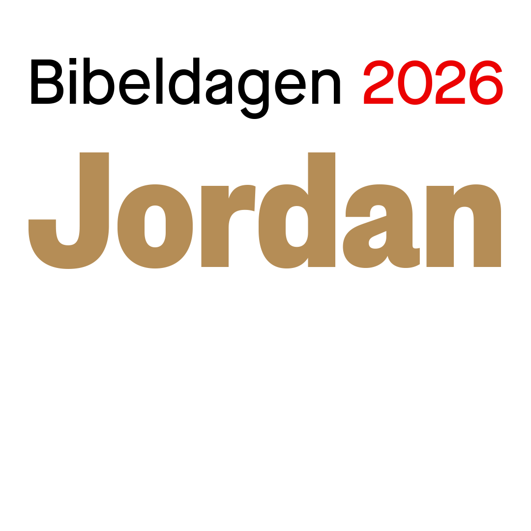

Ein bibel kostar
berre 92 kroner
bibeldagen.no
Notes:
Blei du nyfiken på å vite meir om bibelarbeidet i Jordan – om unge som blir utrusta, dei som finn Jesus for første gongen, flyktningar som får hjelp, og menneske som møter vona gjennom Bibelen?
Alle artiklane finn du i bladet Bibelgaven, og du kan òg lese dei på nett på bibel.no.
Vil du vere med og gjere ein konkret skilnad? 1 bibel = 92 kroner. Du kan gi gjennom din lokale kyrkjelyd, eller Vipps til 2011. Kontonummer: 3000 16 16869

